Slide 1


Общешкольное родительское собрание для 5-8 классов
16.01.2019, г. Новокузнецк

Slide 2
Общешкольное родительское собрание
16.01.2019 г.
Приветственное слово участникам
общешкольного родительского собрания для 5-8 классов
Шелегина Анна Владимировна,
директора школы

Slide 3
Общешкольное родительское собрание
16.01.2019 г.
Вопросы организации учебной деятельности
Микова Наталья Александровна, заместитель директора по УВР

Slide 4
Общешкольное родительское собрание
16.01.2019 г.
Качественные показатели успеваемости 5-8 классов
 | Окончили четверть |  |  |  | Неуспевающие | Успеваемость | Качество
 | «5» | «4» - «5» | с одной «4» | с одной «3» | «2»
1 четверть | 9 | 75 | 4 | 22 | 26 | 92% | 26%
2 четверть | 11 | 58 | 3 | 20 | 39 | 88% | 21%

Slide 5
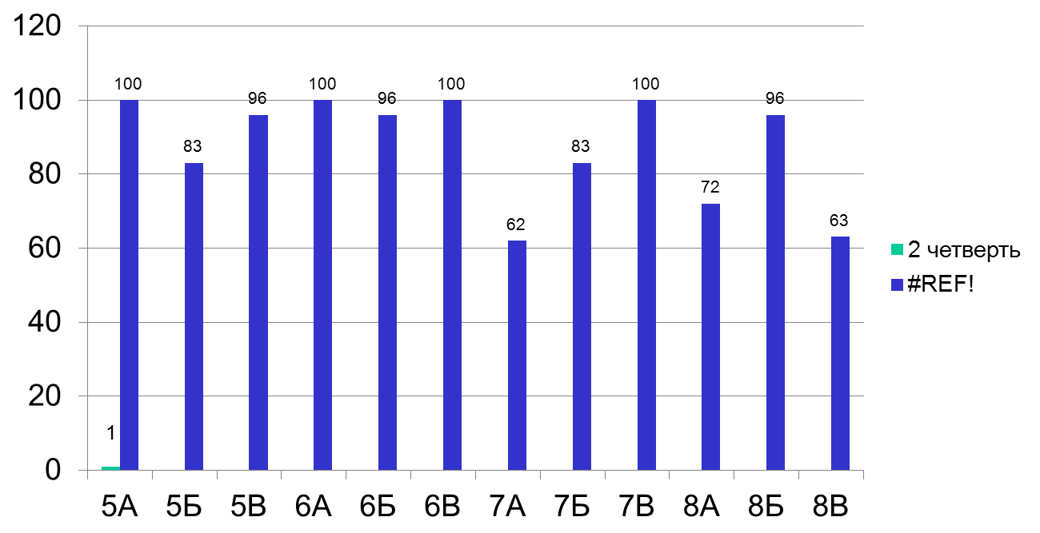
Общешкольное родительское собрание
16.01.2019 г.
Динамика качественных показателей 5-8 классов
Успеваемость

Slide 6
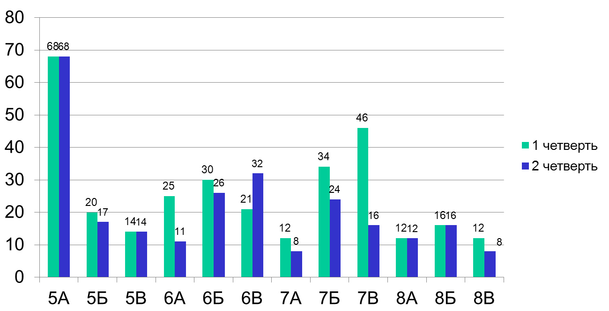
Общешкольное родительское собрание
16.01.2019 г.
Динамика качественных показателей 5-8 классов
Качество обучения

Slide 7
Общешкольное родительское собрание
16.01.2019 г.
Ответственность родителей за качество обучения ребенка
(проблемы и выходы на улучшение качества обучения)
1.Контроль успеваемости ребенка
ведение дневника
выполнение домашнего задания
беседы с ребенком
определение возникающих проблем
2. Контроль посещаемости ребенком школы
3. Взаимодействие с классным руководителем,
администрацией школы, педагогом-психологом, социальным педагогом
4. Использование возможности школьной службой примирения,
Совета профилактики, городского ПМПК, школьного ПМПк
5. Участие в общешкольных и классных мероприятиях

Slide 8
Общешкольное родительское собрание
16.01.2019 г.
Вопросы формирования учебного плана на 2019-2010 учебный год
Предметные области | Учебные предметы Классы | Количество часов в неделю
 |  | V | VI | VII | VIII |  | IX | Всего
Обязательная часть
Русский язык и литература | Русский язык | 5 | 6 | 4 |  | 3 | 3 | 21
 | Литература | 3 | 3 | 2 |  | 2 | 3 | 13
Иностранные языки | Иностранный язык | 3 | 3 | 3 |  | 2 | 2 | 13
 | Второй иностранный язык |  |  |  |  | 1 | 1 | 2
Математика и информатика | Математика | 5 | 5 |  |  |  |  | 10
 | Алгебра |  |  | 3 |  | 3 | 3 | 9
 | Геометрия |  |  | 2 |  | 2 | 2 | 6
 | Информатика |  |  | 1 |  | 1 | 1 | 3
Общественно-научные предметы | Всеобщая история. | 2 | 1 | 1 |  | 1 | 1 | 6
 | История России |  | 1 | 1 |  | 1 | 2 | 5
 | Обществознание | 1 | 1 | 1 |  | 1 | 1 | 5
 | География | 1 | 1 | 2 |  | 2 | 2 | 8
Основы духовно-нравственной культуры народов России | Основы духовно-нравственной культуры народов России
Естественно-научные предметы | Физика |  |  | 2 |  | 2 | 3 | 7
 | Химия |  |  |  |  | 2 | 2 | 4
 | Биология | 1 | 1 | 1 |  | 2 | 2 | 7
Искусство | Музыка | 1 | 1 | 1 |  | 1 |  | 4
 | Изобразительное искусство | 1 | 1 | 1 |  | 1 |  | 4
Технология | Технология | 2 | 2 | 2 |  | 1 |  | 7
Физическая культура и Основы безопасности жизнедеятельности | ОБЖ |  |  |  |  | 1 | 1 | 2
 | Физическая культура | 3 | 3 | 3 |  | 3 | 3 | 15
Итого |  | 28 | 29 | 30 |  | 32 | 32 | 143
Часть, формируемая участниками образовательных отношений |  | 1 | 4 | 5 |  | 4 | 4 | 18
Курс по русскому языку «Русская словесность» |  |  |  | 1 |  | 1
Русский язык
Математика |  |  | 1
Алгебра |  |  |  | 1 |  | 1
Информатика |  | 1 | 1
Курс по обществознанию «Изучаем Конституцию» |  |  |  | 1
Биология |  |  | 1 | 1
Курс по ОБЖ «Школа безопасности» |  |  | 1 | 1
Технология |  |  |  |  |  | 1
Иностранный язык |  |  |  |  |  | 1
Курс по физике «Занимательная физика»
Максимально допустимая недельная нагрузка при 5-дневной учебной неделе |  | 29 |  |  |  |  |  | 29
Максимально допустимая недельная нагрузка при 6-дневной учебной неделе |  |  | 33 | 35 |  | 36 | 36 | 140

Slide 9
Общешкольное родительское собрание
16.01.2019 г.
Вопросы формирования плана
внеурочной деятельности на 2019-2010 учебный год
Направление развития личности | Наименование рабочей программы
Спортивно-оздоровительное | Школьный танцевальный коллектив «В ритме сердца»
 | Готов к защите Отечества
Общекультурное | Гончарное и ткацкое дело
 | Школьная вокальная группа «Созвездие»
Обще-интеллектуальное | Зажги свой Олимп
 | Информационный дизайн событий
 | Мой инструмент-компьютер
 | Математические чудеса и тайны
 | Увлекательный французский
 | Английский по Гравити Фолз
 | Интересный мир географии
 | Химия вокруг нас
 | Занимательная биология
Духовно-нравственное | Юные садоводы
 | История в лицах
 | Школа вожатого
 | Хочу быть добровольцем
Социальное | Я и мое окружение
 | Управляй конфликтами
 | Я подросток
 | Подросток и правопорядок
 | Дорожный дозор

Slide 10
Общешкольное родительское собрание
16.01.2019 г.
О работе социально-психологической службы
Киселева Светлана Николаевна, заместитель директора по ВР

Slide 11
Общешкольное родительское собрание
16.01.2019 г.
Школьная Служба Примирения
(ШСП)
ШСП
Помогает решить конфликты
ШСП
ШСП
В составе обученные специалисты
Главное не просто примирение сторон, а результат!

Slide 12
Общешкольное родительское собрание
16.01.2019 г.
Службы психологической помощи
г. Новокузнецка
1. Школьный психолог (ул. Шункова, 26, каб.101/1)
2. ГОО «Кузбасский РЦППМС»(ул. Шункова 16а, тел. 37-56-8)
3.Центр психологического консультирования «АКМЕ» (ул.Транспортная 17, тел.73-75-00)
4. «Уютный дом», социально-реабилитационный центр для несовершеннолетних ( ул. Петракова , 68 А, тел. 37-66-33)
5.Телефон доверия, отделение экстренной психологической помощи (тел.713-063,713-064)

Slide 13
Общешкольное родительское собрание
16.01.2019 г.
Особенности и риски подросткового возраста
Чернышова Вера Михайловна,
педагог-психолог ГОО «Кузбасский РЦППМС» Отделение Новокузнецкого городского округа

Slide 14

Подростковый возраст -
Общешкольное родительское собрание
16.01.2019 г.
стадия онтогенетического развития между детством и взрослостью
(от 11–12 до 15–17 лет),
которая характеризуется качественными изменениями, связанными с половым созреванием и вхождением во взрослую жизнь
(Психологический словарь)

Slide 15
Что происходит в подростковом возрасте?
Общешкольное родительское собрание
16.01.2019 г.
физиологические и психологические изменения
формирование собственных взглядов — поиск своего «Я»; появление «чувства взрослости»
ведущие потребности — в самоутверждении (важно чувствовать себя значимым), в автономии
критичное отношение к наставлениям взрослых
смена ведущей деятельности (учебную деятельность вытесняет интимно-личностное общение со сверстниками)
изменения в отношениях со взрослыми и сверстниками
активная жизнь перемещается из дома во внешний мир

Slide 16
Почему подростки уязвимы?
Общешкольное родительское собрание
16.01.2019 г.
! очень значимо признание сверстников
! отличаются эмоциональной неустойчивостью в ситуации стресса, колебаниями настроения
(пик эмоциональной неустойчивости приходится у
мальчиков на возраст 11–13 лет, у девочек – 13–15 лет)
не знают, как реализовать свои потребности, желания
нет четких жизненных целей и ценностей
мало жизненного опыта
отрицают авторитеты
категоричны, бескомпромиссны

Slide 17

Общешкольное родительское собрание
16.01.2019 г.
импульсивны в принятии решения
очень впечатлительны и внушаемы
ярко чувствуют и переживают
снижена критичность
эгоцентризм, концентрация на своих переживаниях
проявляют пессимизм в оценке окружающего и себя

Slide 18
Общешкольное родительское собрание
16.01.2019 г.
Все эти особенности закономерны и естественны в подростковом возрасте, однако при неблагоприятном стечении обстоятельств они могут явиться факторами, усиливающими риски и угрозы жизни подростка
(либо могут быть специально использованы кем-то)

Slide 19
Для «классической» депрессии, характерно:
Общешкольное родительское собрание
16.01.2019 г.
пониженное настроение
замедление ассоциативных процессов
двигательная заторможенность
Подростковая депрессия, как правило, протекает под различными «масками». Скрывается за фасадом детских капризов, соматических, поведенческих и интеллектуальных нарушений.

Slide 20
В младшем подростковом возрасте
(10-12 лет)
Общешкольное родительское собрание
16.01.2019 г.
депрессии проявляются в виде соматических симптомов, таких как общее недомогание, различные расстройства пищеварения, астенизация, отмечается вялость, хроническая усталость.
Сильно меняется поведение. Ребенок теряет интерес к играм, прежним увлечениям, становится замкнутым, постоянно жалуется на скуку, выглядит беспомощным, говорит о своей никчемности, часто плачет.

Slide 21
В среднем подростковом возрасте
(13-14 лет)
Общешкольное родительское собрание
16.01.2019 г.
депрессия приобретает маску школьной фобии. Патологическое состояние ребенка характеризуется замедлением мышления и речи, трудностями осмысления и концентрации внимания.
В связи с этим наступает учебная дезадаптация, поведенческие расстройства, сопровождаемые антидисциплинарными поступками, циничными выходками, грубостью, драками, пропусками уроков, уходами из дома, употреблением алкоголя, наркотиков.
Возникают коммуникативные проблемы.

Slide 22
Общешкольное родительское собрание
16.01.2019 г.
Репрессивные меры со стороны родителей убеждают подростка в его никчемности, собственной несостоятельности, вызывают страх перед наказанием, что в свою очередь приводит к еще большим осложнениям

Slide 23
И борется с тремя «Б»:
Общешкольное родительское собрание
16.01.2019 г.
Подросток часто переживает проблемы трех «Н»:
Непреодолимость трудностей
Нескончаемость несчастья
Непереносимость тоски и одиночества
Беспомощностью
Бессилием
Безнадежностью
(Е.М. Вроно)

Slide 24
Значимые меры (условия) профилактики рисков и угроз жизни подростка:
Общешкольное родительское собрание
16.01.2019 г.
Благоприятная эмоционально-психологическая атмосфера в окружении ребенка (в семье, школе, классе)
Насыщенность жизни яркими событиями, дающими подростку возможность достичь успеха, проявить себя и почувствовать свою значимость (социальные проекты, творческие акции и т.д.)
Возможность доверительного общения подростка с родителями, педагогами, искренний интерес со стороны взрослых к событиям жизни, к чувствам и переживаниям подростка

Slide 25
Значимые меры (условия) профилактики рисков и угроз жизни подростка:
Общешкольное родительское собрание
16.01.2019 г.
Помощь и поддержка в решении проблем и преодолении трудностей
Устойчивые социальные связи, значимые для подростка и, прежде всего, семейные
Контроль использования ребенком Интернет-ресурсов

Slide 26
Основы общения и стратегия помощи:
Общешкольное родительское собрание
16.01.2019 г.
будьте доброжелательны и внимательны к ребенку
откровенно разговаривайте с ним (!)
СЛУШАЙТЕ ребенка (дайте возможность выразить чувства и высказаться, задавайте вопросы, позвольте выразить негативные эмоции)
обсуждайте планы и проблемы, вместе ищите конструктивные подходы к решению проблемы
не оставляйте ребенка в одиночестве, один на один с проблемой

Slide 27
Общешкольное родительское собрание
16.01.2019 г.
подчеркивайте временный характер проблем, вселяйте надежду, что любая ситуация может разрешиться конструктивно
учите ребенка противостоять трудностям и справляться со стрессом
в случае серьезных затруднений обратитесь за помощью к специалистам

Slide 28
Общешкольное родительское собрание
16.01.2019 г.
Общероссийский детский телефон доверия:
8-800-2000-122
Горячая линия «Ребенок в опасности» Следственного комитета РФ
8-800-200-19-10
Службы психологической помощи в г. Новокузнецке:
Телефон доверия
713-063, 713-064
ГОО «Кузбасский РЦППМС» Отделение Новокузнецкого городского округа
37-56-83 (г.Новокузнецк, ул. Шункова, 16-А)
Центр психолого-педагогической помощи
74-31-18 (г.Новокузнецк, пр. Металлургов, 10)
Центр психологического консультирования «АКМЕ» МАОУ ДПО ИПК
73-75-00 (г.Новокузнецк,Транспортная, 17)

Slide 29
Общешкольное родительское собрание
16.01.2019 г.
Организация школьного питания
Шеянов Петр Алексеевич, заместитель директора по БЖ

Slide 30
Общешкольное родительское собрание
16.01.2019 г.
Охват горячим питанием учащихся основной школы
Класс | Декабрь
1А | 68.97
1Б | 89.66
1В | 75.86
2А | 77.78
2Б | 93.33
2В | 92.59
2Г | 88.89
3А | 75.86
3Б | 89.66
3В | 68.97
4А | 56.67
4Б | 83.33
4В | 57.14

Slide 31
Общешкольное родительское собрание
16.01.2019 г.
Вопросы финансово-хозяйственной деятельности
Загайнова Наталья Александровна, заместитель директора по АХР

Slide 32
Общешкольное родительское собрание
16.01.2019 г.
Вопросы финансово-хозяйственной деятельности
основные направления расходования средств поступивших на счет школы из разных источников за первое полугодие:
- средства на обеспечение теплового режима (приобретение и замену дополнительной системы отопления) – 25000,0
- средства на улучшение общешкольных помещений (замену окна в коридоре 2 этажа (заключен договор, работы начнутся в третьей четверти) – 50000,0
- средства на улучшение условия актового зала (приобретение стульев) – 107000,0

Slide 33
Общешкольное родительское собрание
16.01.2019 г.
Муниципальное бюджетное общеобразовательное учреждение
«Средняя общеобразовательная
школа № 50»
ТЕЛ/ФАКС 8(3843) 37-75-29
e-mail:school50_06@mail.ru
Сайт http://kemnvkzschool50.kuz-edu.ru
Приемная директора: 377529
Зам.директора по УВР Микова Наталья Александровна 89134354773
Зам.директора по ВР Киселева Светлана Николаевна
89050762270
Социальный педагог Мызникова Татьяна Николаевна
89832137499

